Slide 1
Успешное применение отечественных разработок на рынке ИТ
ИТ ассамблея 4CIO
Москва
23 ноября 2018 года
Хусейн Мухамедович Аз-зари
+ 7 903 136 25 27
+ 7 495 505 20 55
az@cdc.ru www.cdc.ru

Slide 2
География проекта: вся территория России
Автоматизация всей дистрибьюторской сети на базе российского ПО АСУМТ ОПТИМУМ ДП
(зарегистрировано в Едином реестре российского ПО за N 1804).
Автоматизация всех ключевых процессов планирования сбыта полного ассортимента Nestle,
управление торговыми акциями с аналитикой, управление параметрами дистрибуции,
управление региональными представительствами, независимыми дистрибуторами,
маршрутизация всех категорий полевых сотрудников, автоматизация работы территориальных менеджеров,
супервайзеров, руководителей направлений, торговых представителей,
взаимодействие с розничными точками, сбор всей ключевой информации «с полей»,
аналитика Sell In и Sell out по SKU, группам, брендам, территориям, типам и категориям ТТ,
управление историческими данными, контроль дебиторской задолженности, технологии «PUSH»,
генерация данных для KPI и управления процессами премирования сотрудников,
актуальный контроль товарных остатков на складах независимых мульти вендорных дистрибуторов,
контроль исполнения ключевых процессов («план-факт»).
Рост продаж Nestle в РФ на 25% при одновременном снижении издержек на дистрибуцию минимум на 7% - прямой эффект от внедрения ОПТИМУМ АСУМТ.
25%
рост

Slide 3
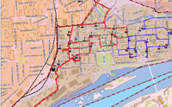
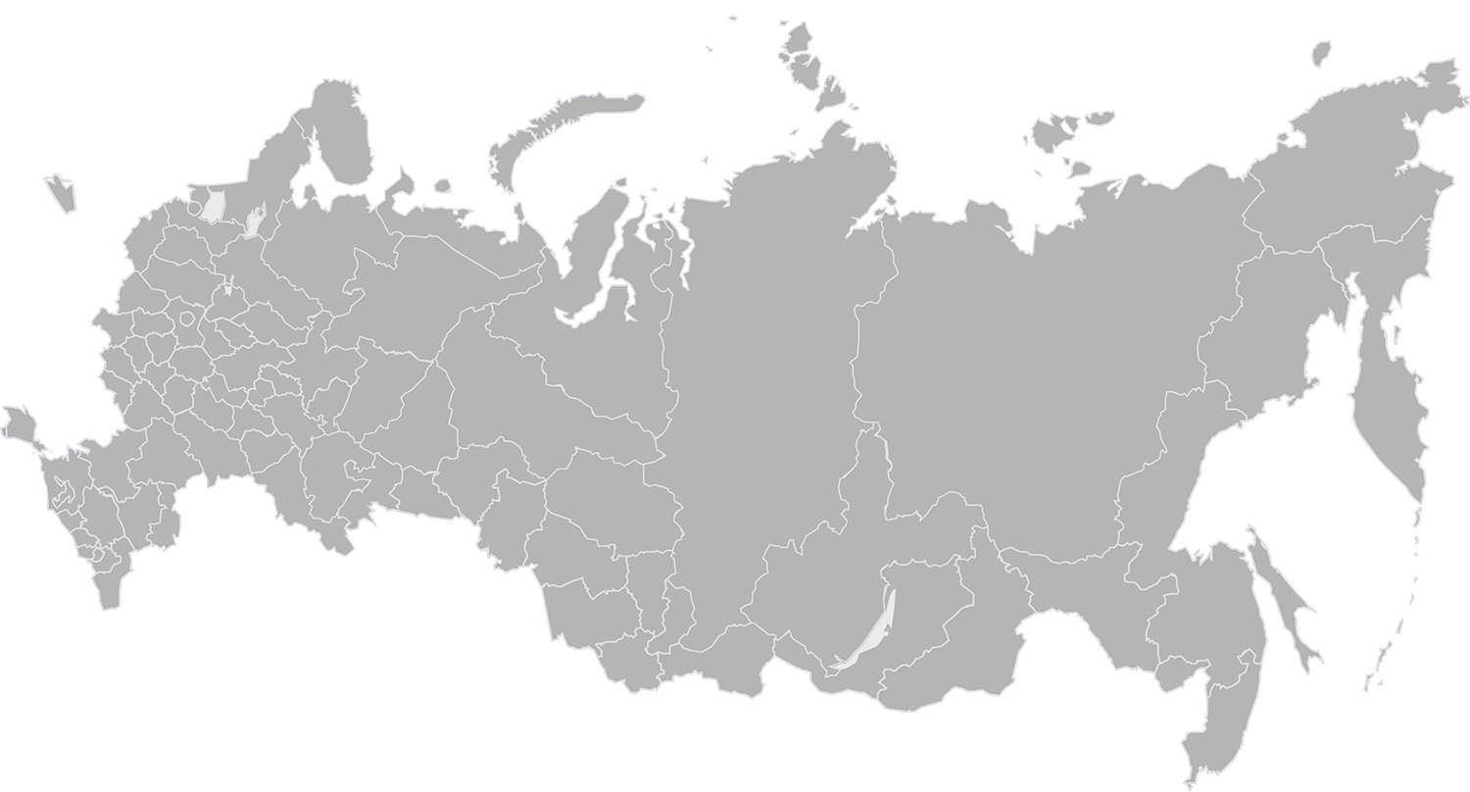
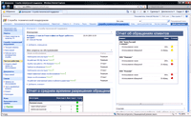
Уникальные по сложности и масштабам проекты. Российское ПО победило все известные мировые аналоги.
Головной офис
Офис, WARM
ГИС
Менеджмент компании
Постановка задач, контроль исполнения, отчетность
ОПТИМУМ
Аналитика OLAP
КИС
Портал
ГЛОНАСС/GPS
Интернет, репликация данных
Дистрибьютор
Маршрутизация, мониторинг
Региональный офис
Офис, WARM
Менеджер, Супервайзер
Постановка задач,
управление, отчетность
ОПТИМУМ
ОПТИМУМ
GSM/GPRS/3G/4G
Офис, WARM
КИС
КИС
Торговые представители
Менеджер, Супервайзер
Постановка задач,
управление, отчетность
Интернет, репликация данных
GSM/GPRS/3G/4G
ГЛОНАСС/GPS
Маршрутизация, мониторинг
ГЛОНАСС/GPS
Маршрутизация, мониторинг
Дистрибьютор
ОПТИМУМ
Торговые представители
GSM/GPRS/3G/4G
Офис, WARM
КИС
Торговые представители
Менеджер, Супервайзер
Постановка задач,
управление, отчетность

Slide 4
Российский дистрибутор товаров FMCG, вся дистрибуция British American Tobacco в РФ и более 10 международных производителей, входит в ТОП-200 крупнейших компаний России.
География проекта: вся территория России.
Автоматизация всей дистрибьюторской сети BAT в России.
Автоматизация всех ключевых процессов планирования сбыта полного ассортимента BAT АСУМТ ОПТИМУМ (№1804 в Едином реестре российского ПО):
управление торговыми акциями с аналитикой,
управление параметрами дистрибуции,
управление региональными представительствами, независимыми дистрибуторами,
маршрутизация всех категорий полевых сотрудников,
автоматизация работы территориальных менеджеров, супервайзеров, руководителей направлений, торговых представителей,
взаимодействие с розничными точками, сбор всей ключевой информации «с полей»,
аналитика Sell In и Sell out по SKU, группам, брендам, территориям, типам и категориям ТТ,
управление историческими данными,
контроль дебиторской задолженности,
технологии «PUSH»,
генерация данных для KPI и управления процессами премирования сотрудников,
актуальный контроль товарных остатков на складах,
контроль исполнения ключевых процессов («план-факт»),
планирование работы автотранспорта на всей территории РФ ОПТИМУМ ГИС (№1800 в Едином реестре российского ПО),
прием оплаты по 54-ФЗ ОПТИМУМ Мобильная касса (№4528 в Едином реестре российского ПО).
СИТУАЦИОННЫЙ ЦЕНТР. Работа с большими данными.
40%+ рост
Рост продаж по отношению к планам на 40% при одновременном сокращении мобильных сотрудников в 1,5 раза. Сокращение издержек на доставку на 30%. Значительное повышение эффективности управления всеми процессами в компании. Отказ от бумажного документооборота.

Slide 5
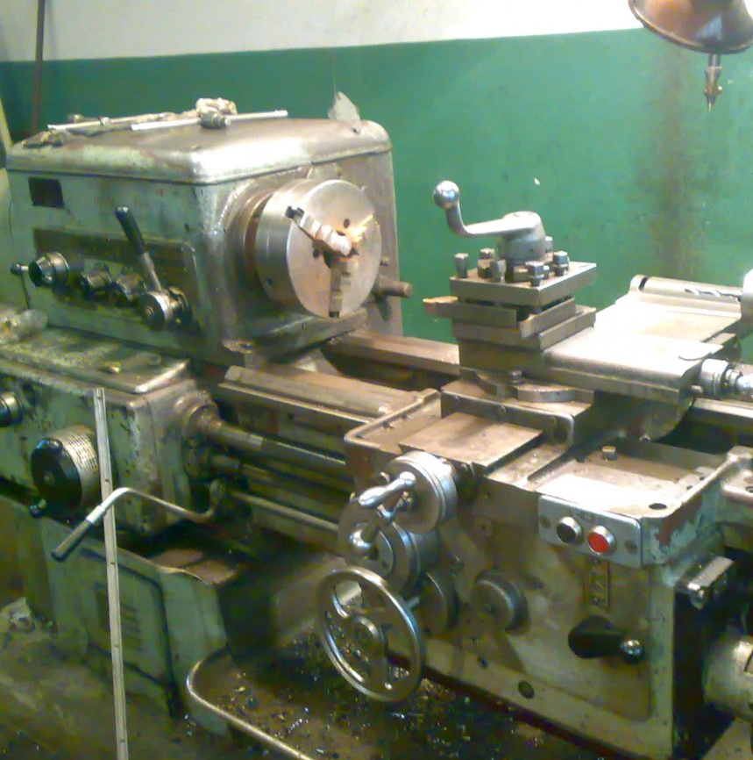
Российская компания машиностроительного профиля (бывш. Путиловский завод)
Внедрение системы мониторинга промышленного оборудования на базе ОПТИМУМ УИС/ММС (N1657 в Едином реестре российского ПО)
Получение достоверной информации о фактической загрузке оборудования и работе персонала.
Повышение КЗО.
Увеличение рентабельности всего жизненного цикла территориально распределенного парка оборудования.
Уменьшение внеплановых простоев оборудования и затрат на ТОРО.
Повышение безопасности труда при увеличении производительности (объективный контроль времени и действий людей в привязке к месту действия).
Снижение риска возникновения техногенных чрезвычайных ситуаций.

Slide 6
Анализ присутствующих на рынке систем мониторинга промышленного оборудования на момент начала проекта
Оценка систем мониторинга промышленного оборудования на рынке
Проводное подключение или Wi-Fi | Затраты на прокладку проводных систем, неустойчивая работа Wi-Fi в цехах
Использование интеллектуальных контроллеров с интерфейсами (сканер, кнопки, дисплеи) | Сложное внедрение и последующая эксплуатация Потребность в специальном обучении персонала Необходимость в специализированной поддержке
Подключение систем непосредственно к стойкам ЧПУ или внутренним схемам станков | Нарушение гарантийных условий Необходимость дозакупки лицензий и/или специализированной настройки стойки ЧПУ
Взаимодействие пользователя с системой мониторинга на основе АРМ | Организация АРМ непосредственно в производстве дорога и неэффективна, а вне производства практически не приносит добавленной стоимости, а только усложняет рабочие процессы.
Развитие системы ограничено текущей конфигурацией или дорого | Ограничение возможности развития системы
«Специфически избыточный» или «недостоверный» функционал | Переплата за «ненужную сложность» или дешевая, но «бесполезная игрушка»
Акцент только на мониторинг и контроль работы оборудования («забыли» про людей…) | Не удовлетворяется потребность мониторинга всей производственной системы в целом (оборудование + персонал)

Slide 7
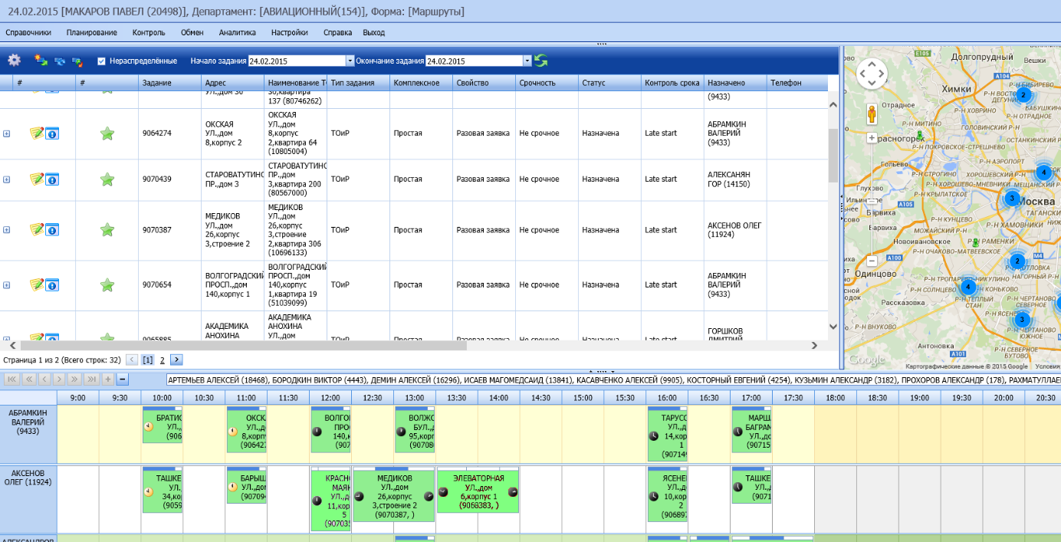
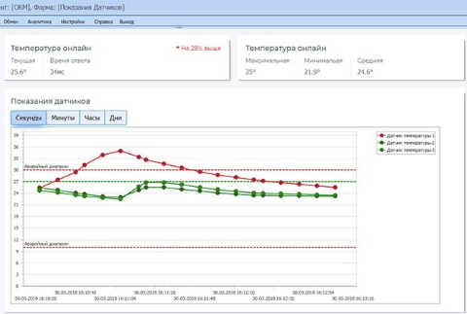
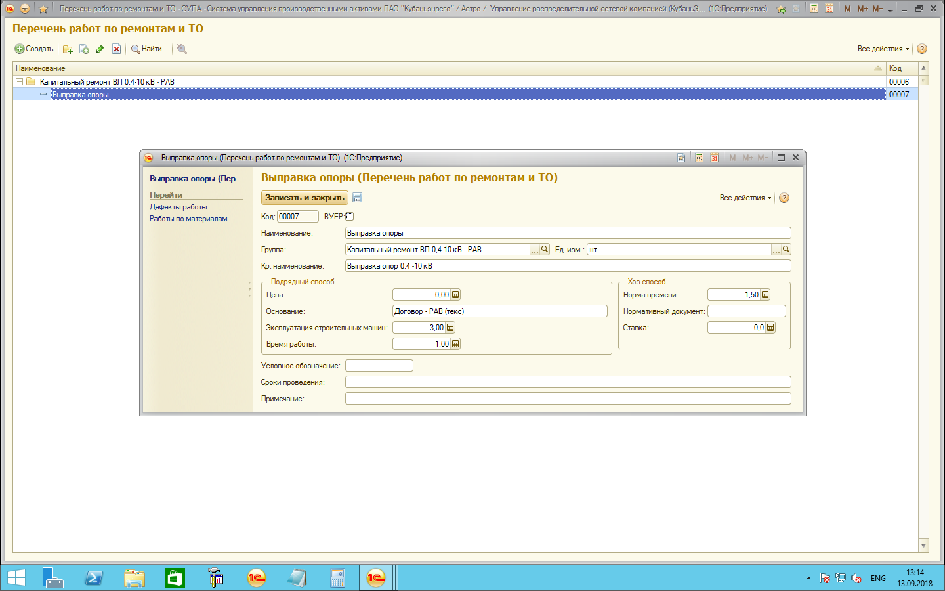
Датчики тока, вибрации, давления….
Включение/выключение питания
Заход резца
Перестановка детали
Остановка обработки детали
Нагрузка…
….
Поддержка любого «дерева» ОРГСТРУКТУРЫ и сложного ландшафта КИСов…
КИС
«ОПТИМУМ УИС/ММС» (N1657 в Едином реестре российского ПО) предоставляет достоверные данные для расчета коэффициента загрузки оборудования (КЗО) в автоматическом режиме.
Возможность одновременного быстрого обмена данными с большим количеством источников / получателей данных, без нагрузки на КИСы (балансировка, встроенный MDM… собственное кэширование, честные «вычисления в памяти»…)

Slide 8
Эффективность
Уменьшение производственных потерь от простоев из-за технической неисправности оборудования за счет автоматизации процессов учета КЗО
Общее повышение производительности при значительном повышении качества труда и повышении дисциплины выполнения требований ТЕХНИКИ БЕЗОПАСНОСТИ.
Удешевление себестоимости продукции и ТОРО.
Улучшение качества выполнения основных ПР и ТОРО

Slide 9
Российское ПО трансформировало розничный бизнес…
Результат……
Территории
Маршруты
Торговые представители
Цены
Товары
Торговые точки
Накладные
Новые заказчики
Цены
Товары
Торговые точки
КИС
ОПТИМУМ
Торговые представители
Заказы
Отгрузки
Оплаты
Заказы
Рост продаж
Управление торговыми представителями
Товары
Отгрузки
Оплаты
Заказы
Оплаты
Супервайзеры
Увеличение прибыли
Чеки онлайн 54-ФЗ
Маршруты
Накладные
Несетевая розница
Экспедиторы

Slide 10
География проекта: распределительные центры в Москве и Санкт-Петербурге, планируется масштабирование на все 8 РЦ в ключевых регионах РФ.
Внедрение Автоматизированной Системы Управления Мобильной Торговлей ОПТИМУМ АСУМТ (№1804 в Едином реестре российского ПО) с целью расширения каналов сбыта товаров повседневного спроса, продажи индивидуальным предпринимателям, несетевым магазинам и другим торговым точкам.
В ходе проекта автоматизирован процесс взаимодействия с клиентами и контроля выездного персонала:
организация сбора заказов с учетом потребностей клиентов,
обеспечение возможности оплаты на месте по 54-ФЗ с помощью ОПТИМУМ Мобильная касса (№4528 в Едином реестре российского ПО).
оптимизация работы супервайзеров, торговых агентов и экспедиторов,
спутниковый мониторинг передвижения торговых представителей и супервайзеров с помощью ОПТИМУМ ГИС (№1800 в Едином реестре российского ПО).
одновременная интеграция решений с двумя информационными системами с помощью российского ПО сервиса интеграции ОПТИМУМ ДатаБро (№4558 в Едином реестре российского ПО).
Проект запущен в рекордные сроки: менее 6 недель с момента запроса, включая полноценную двустороннюю интеграцию с КИС ДИКСИ (весна 2018).
Расширение каналов сбыта оптовых и мелкооптовых партий товаров повседневного спроса
Повышение производительности труда мобильных сотрудников
Рост удовлетворенности клиентов компании
Контроль выручки и выдачи чеков по каждой кассе в режиме онлайн

Slide 11
Серверная / основная корпоративная система ... / Big Data
Мобильные устройства / датчики и устройства IIoT (IoE)
ПО и инфраструктура, обеспечивающие взаимодействие 1. и 2.
Фильтрация и обработка данных из КИС / Big Data
Определение изменившихся данных КИС-фронтальный проект (МУ…)
Управление (настройка расписаний, пользователей, объектов приема-передачи, групп синхронизации, направления потоков данных, обработки приоритетов и конфликтов)
Хранение данных мобильных решений или датчиков IIoT (IoE) (кэширующая база данных)
Сегментация данных (настройка и фильтрация необходимых конкретному работнику данных)
Определение измененных, добавленных, удаленных данных для приема-передачи c мобильного устройства или датчика IIoT/IoE
Установка связи и обмен данными с мобильный устройством или датчиком IIoT/IoE
Установка связи и обмен данными с сервером
Хранилище данных (БД) на мобильном устройстве/устройстве IIoT/IoE
Определение измененных, добавленных, удаленных данных для сервера
Безопасность, аутентификация, логирование действий пользователей и системы
Все, что управляет взаимодействием между серверной частью и распределенными на большой территории компонентами комплексной системы, обеспечивает высокую производительность, целостность обмена данными и полноценную «оффлайн» работу в «процессах без связи»

Slide 12
***Базовые возможности Технологической Платформы ОПТИМУМ (Optimum Plaform)
Серверные/ основные корпоративные и «общие» ИС/подсистемы/источники/получатели данных ... / Big Data
Фильтрация и обработка данных из КИС / Big Data
Определение изменившихся данных КИС-БД платформы
Управление (настройка расписаний, пользователей, объектов приема-передачи, групп синхронизации, направления потоков данных, обработки приоритетов и конфликтов)
Хранение данных мобильных решений или датчиков IIoT (IoE) (кэширующая база данных)
Сегментация данных (настройка и фильтрация необходимых конкретному работнику данных)
Определение измененных, добавленных, удаленных данных для приема-передачи c мобильного устройства или датчика IIoT/IoE
Установка связи и обмен данными с мобильный устройством или датчиком IIoT/IoE
Установка связи и обмен данными с сервером
Хранилище данных (БД) на мобильном устройстве/устройстве IIoT/IoE
Определение измененных, добавленных, удаленных данных для сервера
Безопасность, аутентификация, логирование действий пользователей и системы
Процессы 2-12 полностью реализуются в платформе ОПТИМУМ. Трудозатраты на разработку системной части составляют от 20 до 80 % общих трудозатрат реализации проекта
13. Мобильные устройства / датчики и устройства IIoT (IoE)

Slide 13
Безопасность:
Системное ПО
Безопасность. Пользователь
Безопасность. Сети, данные
Мобильное корпоративное ПО
Mobile Device Management
Мобильная ОС
Передача данных
Передача данных
Информационные системы /
Big Data
Мобильные устройства, «умные» датчики IIoT, объекты, оборудование Заказчика
Государственные информационные системы
Нейросети / искусственный интеллект
Облачные сервисы
ERP / EAM / АСУ ТП…
Аналитические системы
Блокчейн
Поддержка технологии распределенных реестров (блокчейн)

Slide 14
Преимущества использования комплекса ТП ОПТИМУМ (Optimum Platform) при значительном количестве «мобильных проектов» и/или проектов IIoT/EoT:
Единый стандарт и регламенты разработки проектов/решений/сервисов
Единый стандарт и регламенты эксплуатации решений и сервисов
Единое управление и контроль всего жизненного цикла
Единый унифицированный обмен с множеством различных ИС для всех проектов
Единая система безопасности
Высокая скорость удовлетворения бизнес-потребностей (более быстрая разработка и ввод в эксплуатацию новых масштабируемых сервисов и комплексных решений)
Бо́льшая «независимость» от множества ИС – возможность выделять «мобильные» и IIoT сервисы по разным территориям/разным ИС/разным типам клиентов и т.д.
Быстрое обучение разработчиков при низких требованиях к изначальной квалификации. Пример: Программа обучения «Инновационные инструменты разработки корпоративных мобильных решений OPTIMUM DMEAP+QT (Sailfish Mobile OS Rus)». По итогам прохождения 5-дневного курса «средние» программисты владеют инструментарием эффективной разработки высоконагруженных «мобильных решений» и IIoT/EoT; Для Android и iOS – обучение максимум за 16 часов!

Slide 15
Компоненты мобильного проекта на базе платформы ОПТИМУМ
Безопасность. Пользователь (Active Directory …)
Безопасность. Сети, данные
(CRYPTO-PRO, ViPNet …)
Мобильное корпоративное ПО (WorksPad, МойОфис, BambooHR, DocTrix Mobile …)
Mobile Device Management
(Afaria, SafePhone, ОПТИМУМ КИОСК Android, KNOX …)
Мобильная ОС
(Android, iOS, SailFish Mobile OS RUS, Tizen …)
Системное ПО (ОС, СУБД, антивирусы …)
ПЛАТФОРМА ОПТИМУМ DMEAP
Фильтрация и обработка данных из КИС
Управление
настройка расписаний, пользователей, объектов приема-передачи, групп синхронизации, направления потоков данных, обработки приоритетов и конфликтов
Сегментация данных (настройка, фильтрация необходимых конкретному работнику данных)
Установка связи и обмен данными с сервером
Все необходимые мастер-данные, изменения
Определение изменившихся данных КИС-БД Платформы
Хранилище данных (БД) на МУ
Корпоративная информационная система и другие внешние источники данных
Определение измененных, добавленных, удаленных данных для приема-передачи для МУ
Персонифицированные для каждого мобильного / внешнего устройства мастер-данные и все изменения
Мобильные устройства (планшеты,
смартфоны,
приборы, датчики Интернета вещей и др.)
Результаты внешней работы, все запросы, изменения
Определение измененных, добавленных, удаленных данных для сервера
Персонифицированные с каждого мобильного / внешнего устройства данные о результатах работы с момента последней синхронизации, все возникающие персонифицированные запросы
Хранение данных мобильного проекта (кэширующая БД)
Установка связи и обмен данными с МУ
Безопасность, аутентификация, логирование действий пользователей и системы

Slide 16
Преимущества использования ОПТИМУМ. Разработка.
Разработка быстрее, дешевле, качественнее, требует менее квалифицированных ресурсов
Корпоративная система не выдает данные для мобильного проекта в нужном формате, а ее замена – долгий и дорогостоящий процесс, требующий согласований. Система обмена данными через плагины и их фильтрация позволяют проводить дополнительную обработку данных из КИС без внесения изменений в саму КИС.
Сложно сделать разделение нужных данных для конкретного мобильного сотрудника. В платформу встроены развитые средства сегментации данных (последовательная сегментация данных может фильтровать на имеющемся конкретном синхронизирующемся устройстве данные, и эта информация доступна на сервере для пользователя платформы).
В приложении есть формы, где присутствуют сводные данные из разных объектов, со сложными связями. Их сложно извлечь из хранилища и скомпоновать – на разработчика ложится большой объем работы. В платформе для мобильной части используется реляционная база данных SQLite, которая автоматически генерируется библиотекой. База данных открыта для разработчика. Полноценные SQL запросы позволяют быстро и легко выбирать сводные взаимосвязанные данные.
Разработкой КИС, интеграцией и разработкой мобильных приложений занимаются разные люди, использующие разные термины, поэтому состав данных в мобильной части и КИС существенно различается из-за системных ограничений. Объектная модель в серверной части платформы соответствует структуре генерируемой базы данных мобильной части, и в большинстве случаев они соответствуют объектам в КИС. Серверные, мобильные и КИС разработчики общаются, используя одни и те же термины.
В штате нет или недостаточно сильных профессиональных разработчиков. Платформа берет на себя самые сложные в реализации системные задачи. Выполнение оставшихся задач – реализация логики и интерфейсов – возможно силами сотрудников более низкой квалификации.

Slide 17
Преимущества использования ОПТИМУМ. Разработка.
Разработка быстрее, дешевле, качественнее, требует менее квалифицированных ресурсов
Клиент уже использует стороннюю платформу в качестве промежуточного слоя. Из-за этого изменения в проекте требуют внесения изменений в промежуточный слой. Проведение работ, долгая техподдержка, заключение договоров, согласования сильно затягивают процесс внесения изменений. Гибкость платформы обеспечивает разработчикам широкие возможности по внесению изменений в проект без изменения самой платформы (благодаря плагинной системе, гибкой объектной модели, возможности вставлять свои обработки и пр.). Российская техподдержка без длительного ожидания на основе веб-очереди; техподдержка «разработчиков для разработчиков».
Клиенту необходимо, чтобы приложение работало на мобильном устройстве с другой операционной системой. Средствами платформы создается целевая библиотека, что позволяет обойтись без изменения объектной модели и настроек – они остаются едиными для обеих версий приложения. Поэтому для другой операционной системы необходимо только создать интерфейс – вся системная часть уже есть.
Изменился список необходимых для реализации проекта данных; изменения приходится вносить в каждом элементе цепочки слоев. Платформа позволяет легко вносить изменения в список учитываемых данных с помощью изменения структуры объекта и создания новой библиотеки. После обновления библиотеки в проекте мобильному приложению доступны новые данные.
В очередном обновлении операционной системы (Android, iOS) изменились некоторые принципы работы системных компонентов, из-за чего приходится дорабатывать проект. Поставщик платформы отслеживает изменения в операционных системах и дорабатывает продукт, обеспечивая совместимость. Приложению не потребуются доработки, необходимо лишь бесшовно обновить платформу и пересобрать приложение.

Slide 18
Преимущества использования ОПТИМУМ. Эксплуатация.
Работает быстрее, ниже нагрузка на КИС, работает на больших данных, меньше ошибок, легче контроль и управление, дешевле в поддержке и эксплуатации
Высокая нагрузка на КИС Нагрузка на КИС существенно снижается за счет того, что при использовании платформы корпоративная система не высчитывает изменившиеся данные, а получает только обновленные (изменения в данных платформа определяет сама за счет собственной кэш-базы). В результате количество запросов к КИС резко снижается, так как нет необходимости предоставлять отфильтрованные данные конкретному мобильному сотруднику.
Проблемы с синхронизацией при увеличении количества устройств В состав платформы входит промышленный сервис синхронизации – масштабируемый, надежный, рассчитанный на большие нагрузки.
Низкая надежность работы приложения, при внесении изменений отдельные элементы перестают работать Существенно повышается надежность работы приложения. Благодаря использованию промышленной «системной» части функциональность приложения не зависит от блоков, отвечающие за бизнес-логику и интерфейс приложения.
Приложение работает некорректно на реальных данных (в случаях, когда данных много или их количество увеличилось) В платформе для мобильной части используется реляционная база данных SQLite. Доступны полноценные SQL-запросы, индексы и пр., поэтому приложение работает на больших объемах офлайн данных, причем со сложной (не демо) структурой.
Трудно разобраться, что происходит в проекте, почему что-то не работает и в чем причины ошибок В платформе предусмотрены развитые механизмы логирования (обмена и синхронизации), встроенные механизмы решения конфликтов и обработки ошибок.
В демо-версии и примерах приложение работало. Но при использовании для решения конкретных задач с реальными данными и объемами – не работает. Платформа обеспечивает успешное функционирование приложений при решении реальных задач любой сложности, что доказано многолетним успешным опытом внедрения проектов и их дальнейшей эксплуатацией нашими клиентами.
В очередном обновлении операционной системы (Android, iOS) изменились некоторые принципы работы системных компонентов, из-за чего приходится дорабатывать проект. Поставщик платформы отслеживает изменения в операционных системах и дорабатывает продукт, обеспечивая совместимость. Приложению не потребуются доработки, необходимо лишь бесшовно обновить платформу и пересобрать приложение.

Slide 19
В запросах сегментации доступна срезка данных всех объектов на мобильном устройстве на момент синхронизации
Сегментация данных при работы сторонней платформы
Сегментация данных при работы платформы ОПТИМУМ
ПРИМЕР
ПРИМЕР
Мобильные
сотрудники
Для реальных проектов (не демо-примеров) с большим количеством объектов обмена – схема не пригодна!
Мобильные
сотрудники
Товары
МС
Прайс-листы
МС
Т
Товары
Цены
МС
Т
П
Прайс-листы
…
МС
Т
П
Цены
n
МС
Т
П

Slide 20
Сторонняя платформа
Платформа ОПТИМУМ
1.
1.
Данные не хранятся на МУ
Только он-лайн работа
Полноценная БД на мобильном устройстве SQLite
Мобильная связь есть не везде не везде!
НО: необходим полноценный офф-лайн режим!
1.1. Структура БД в привычной форме для разработчика
1.2. БД – открыта!
2.
Системная кэш память на МУ недоступна для полноценных запросов и записи.
НО: Есть возможность показывать отчеты в офф-лайн режиме, но сделать документ или записать что-то без связи – невозможно!
ВАЖНО:
1.1. Полноценная работа без привязки к интернету
1.2. Данные с МУ можно получить одним запросом SQL с набором Join
1.3. Увеличение скорости работы – в разы!
1.4. Нет необходимости в дополнительном обучении разработчика!
1.5. Отсутствие объектной модели – БД
1.6. Существенное «облегчение» кода.
3.
Наличие БД на МУ
НО:
3.1. У разработчиков нет доступа к ней.
3.2. Вынужденная работа с объектной моделью. Она не приспособлена для работы с реальными данными, где много связанных объектов

Slide 21
«Реанимация» существующих неработающих проектов»
Произошло увеличение объема проекта – перестало работать?
Внедрение
Платформы ОПТИМУМ
ВАШ ПРОЕКТ
ЧТО ДЕЛАТЬ?
РАБОТАЕТ!
ТЗ с прописанными интерфейсами?
Не работает?
Этап сдачи проекта?
Платформа ОПТИМУМ решает ключевые системные задачи, при этом не ограничивает разработчика в интерфейсе (нет конструктора), в компонентной базе, в применяемых подходах в остальной части мобильного приложения.
Вы можете оставить все ваши наработки по текущему проекту!

